Slide 1
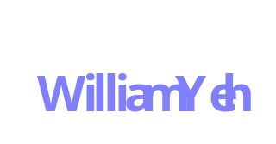
國立交通大學資訊工程學系
分散式系統實驗室
Distributed Computing Systems Lab
中文未知詞偵測淺釋
Presented in COSCup 2006,
3rd FSCI Workshop
葉秉哲
<date/time>2006.10.28.
http://william.cswiz.org
Notes:
Version 1.0：2001-11-07 實驗室內部 weekly meeting。
Version 1.1：2006-10-28 第三次中文輸入自由軟體工作坊。

Slide 2
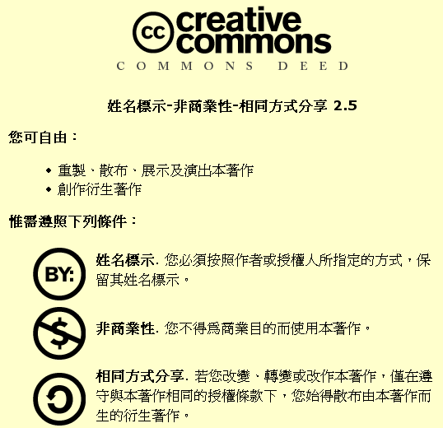

Slide 3
詞
獨立語意或語法功能的單位

Slide 4
中文分詞技術的兩大問題
歧義
  台灣^大學生
  台灣大學^生
  台灣^大學^生
  台灣^大^學生
未知詞
  王^英雄^是一個典型的台灣大學生
  王英雄^是一個典型的台灣大學生
本次報告主軸

Slide 5
Agenda
詞典比對法的缺點
未知詞
未知詞偵測：戰略 & 戰術
後續議題
Backup slides
  由「詞」談起

Slide 6
參考資料
中研院 CKIP 中文斷詞系統
http://ckipsvr.iis.sinica.edu.tw/
謝國平: 《語言學概論》, 三民書局, 1998.
交大外文劉美君老師的「句法學/構詞學」課堂講義。
Second International Chinese Word Segmentation Bakeoff 網頁資料
http://sighan.cs.uchicago.edu/bakeoff2005/

Slide 7
詞典比對法
… from the study of language, that will bring to light inherent properties of human mind.
--- Chomsky

Slide 8
Word Segmentation (分詞、斷詞)
C₁C₂C₃…C_{n}
理論上共有 2^{n-1} 種分詞可能

Slide 9
基本方法：辭典比對法
實例
  電子^計算機 vs. 電子計算機
  國家^政治 vs. 國^家政^治
  研究^生命^起源 vs. 研究生^命^起源
  颱風^眼看著^就要^來了 vs. 颱風眼^看著^就要^來了
輔助經驗法則
  長詞優先
  平均詞長
  機率模型
    e.g., HMM (hidden Markov model)

Slide 10
辭典比對法：理論性缺點
實詞的開放性 (content/lexical word)
    名詞、動詞、形容詞、副詞
實詞的靈活構詞律
  詞綴：老虎、胖子、罐頭、小明
  衍生：綠化、溼度、醫師、可看性、業務部
  並列：春夏秋冬、輕重緩急、男女、花草、輕重
  偏正：微笑、小便、書桌、球桌、飯桌、牌桌、談判桌
  疊字：坐坐、說說、慢吞吞
  略語：北約、國科會、中研院、交大
  借代、轉品、鑲嵌、析字……

Slide 11
辭典比對法：技術性缺點
電腦語言
  多半是 context-free grammar
  可 bottom-up、pipeline 運作
自然語言
  Context-sensitive grammar and above
  諸層次交互影響
    構詞 (morphology)
    句法 (syntax)
    語意 (semantics)
    話語 (discourse)

Slide 12
中文分詞技術的兩大問題
歧義
  台灣^大學生
  台灣大學^生
  台灣^大學^生
  台灣^大^學生
未知詞
  王^英雄^是一個典型的台灣大學生
  王英雄^是一個典型的台灣大學生
本次報告主軸

Slide 13
未知詞
A man is known by the company he keeps.
A word is known by the company it keeps.

Slide 14
最常見的未知詞：構詞律觀點
縮寫
  中油、台汽
專有名詞
  陳壽、香檳城、微軟
衍生詞
  電腦化、可看性
複合詞
  轉赴、獲准、書桌
數值
  三千、一九八四年、十五巷
[白明弘 et al, 1998]

Slide 15
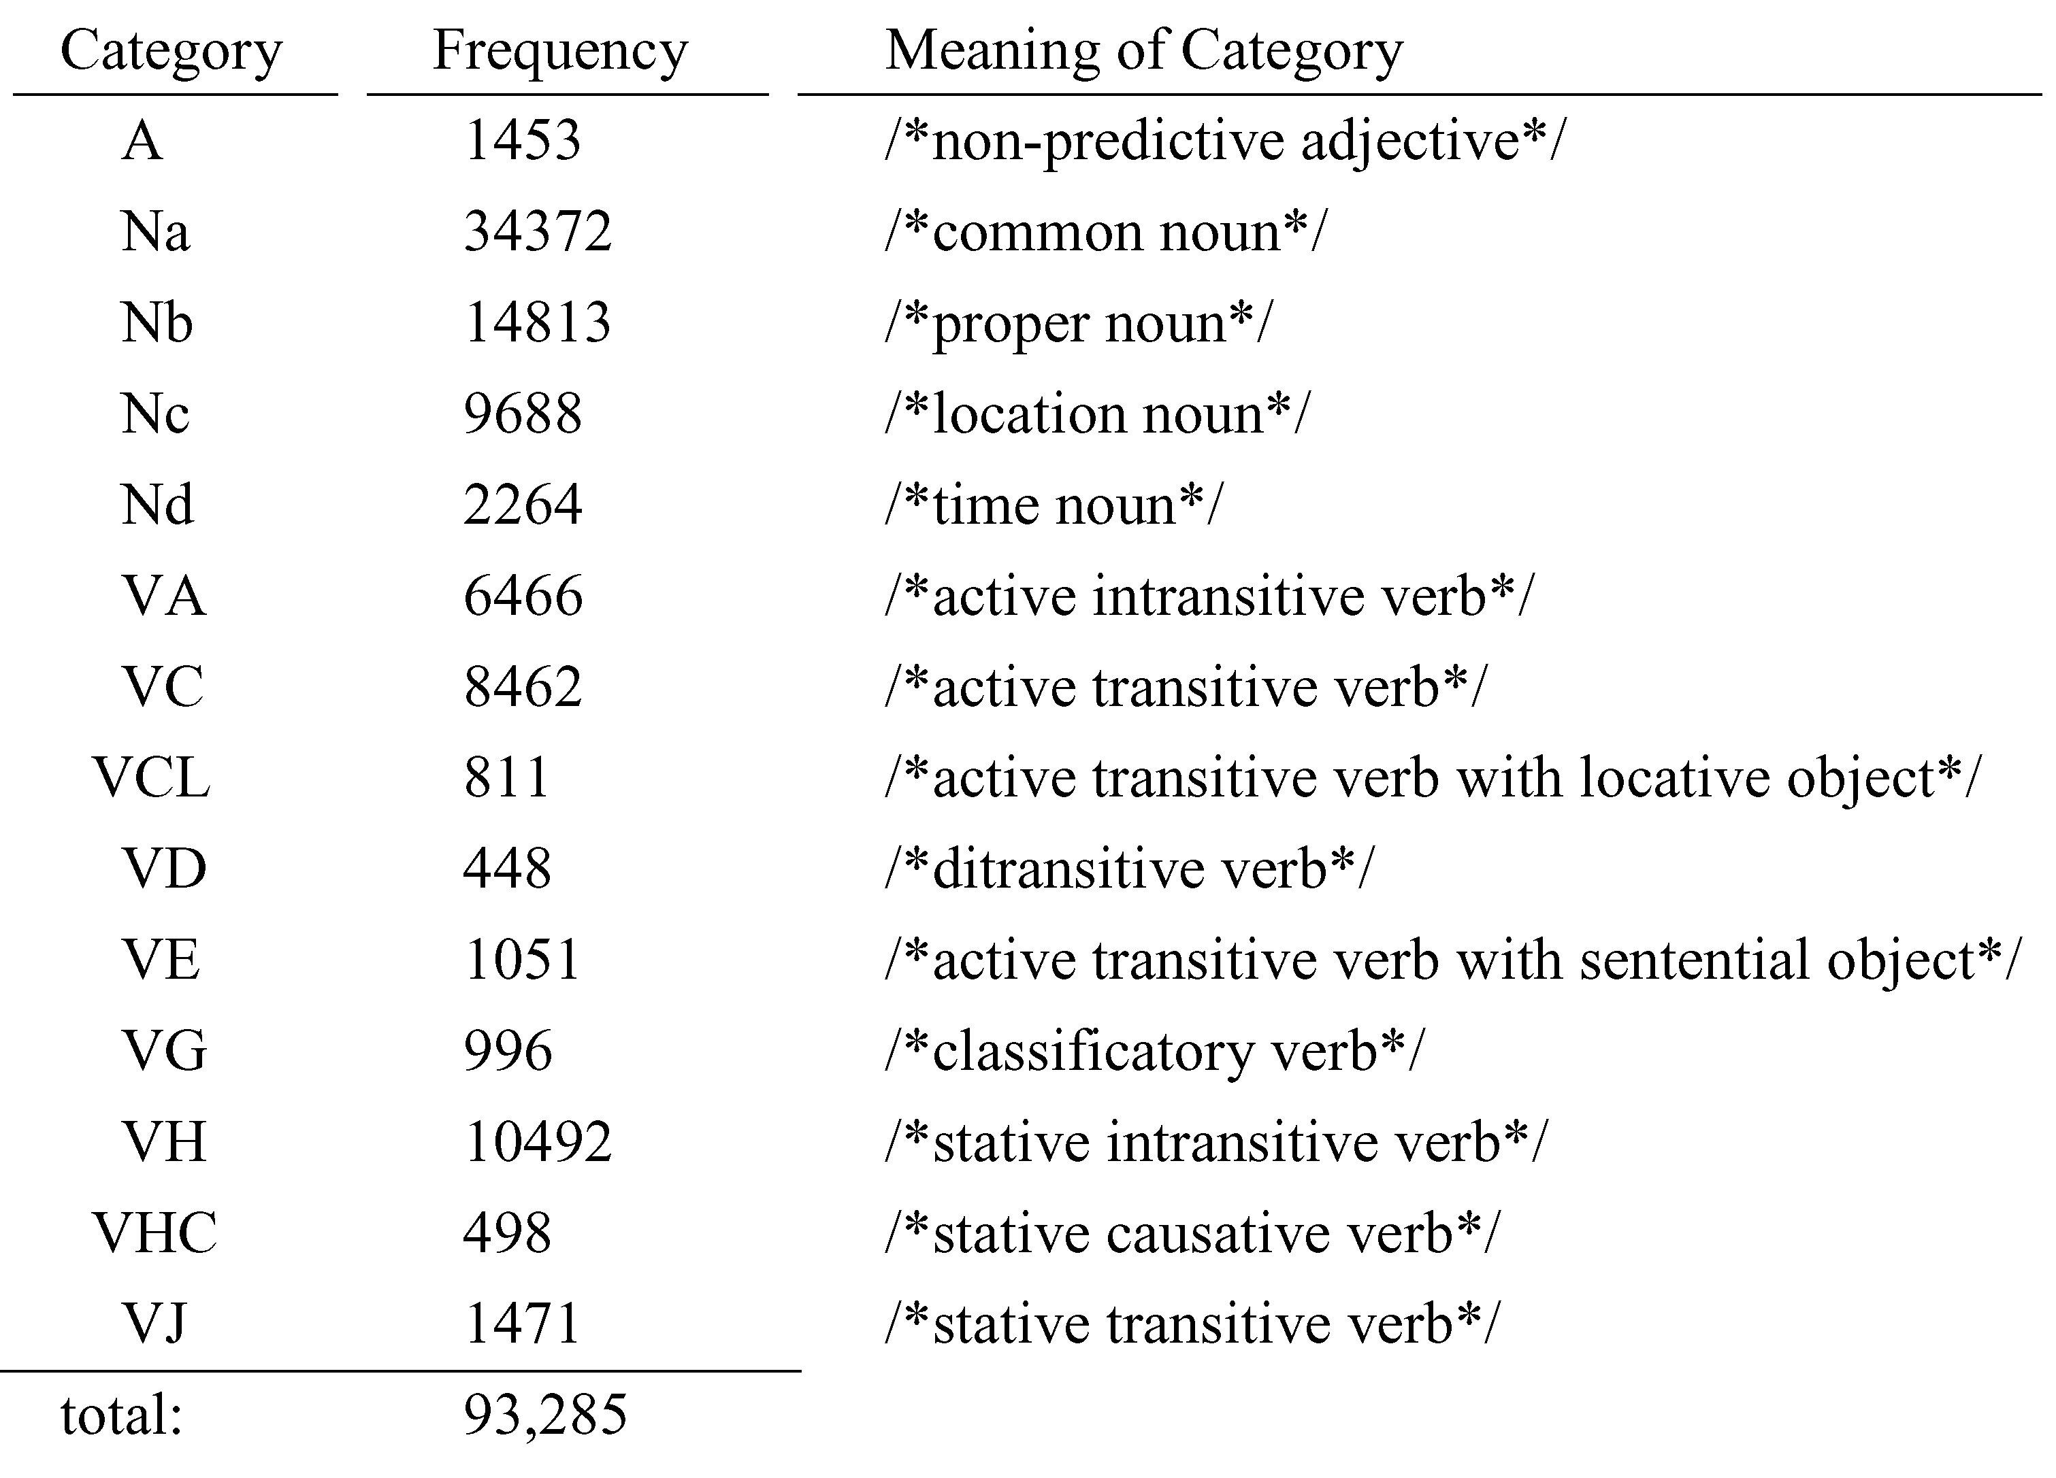
最常見的未知詞：詞類觀點
[Chen & Bai, 1998]

Slide 16
未知詞造成的問題
導致分詞錯誤
  通常會將完整的詞誤斷成更短的「單字詞」或「多字詞」
    誤斷成單字詞者佔 98.70% [Chen & Bai, 1998]
  造成「搶詞」
筑^波^大學^延請^七三年^諾貝爾^物理學^獎^得主^江^崎^出任^校長

Slide 17
未知詞的困難點
Without (or even with) syntatic or semantic checking, it is difficult to tell whether a character in a particular context is a part of an unknown word or whether it stands alone as a word.
筑^波^大學^延請^七三年^諾貝爾^物理學^獎^得主^江^崎^出任^校長

Slide 18
戰略
以迂為直
以地方包圍中央

Slide 19
大構想
19 字
筑
波
大
學
延
請
七
三
年
諾
貝
爾
物
理
獎
得
主
江
崎
初步分詞
筑
波
大學
延請
七三年
諾貝爾
物理
獎
得主
江
崎
Identi-
fication
筑
波
大學
延請
七三年
諾貝爾
物理
獎
得主
江
崎
壞份子
Detec-
tion
筑
波
大學
延請
七三年
諾貝爾
物理
獎
得主
江
崎
?
?
?
?
?
可疑份子
⬄ 正常份子

Slide 20
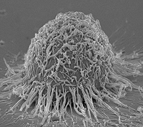
Two approaches
Identification
  Exact boundary
Detection
  Any suspected pattern

Slide 21
Identification vs. Detection
Identification: exact boundary of unknown words
  要根據各種不同的 content 或 context 相依規則
  難!!!
Detection: occurrence of unknown words
  If any one of its components is detected as an “improper character”…
    [Chen & Bai, 1998] 專門探討 “detection”

Slide 22
戰術
A man is known by the company he keeps.
A word is known by the company it keeps.

Slide 23

靈感其一
未知詞導致分詞錯誤
  通常會將完整的詞誤斷成更短的「單字詞」(約佔 98.70%) 或「多字詞」
↑
可疑份子最常出沒之處！

Slide 24
第一步：初步分詞
目的：可疑份子現形！
結果：單字詞 & 多字詞
19 字
筑
波
大
學
延
請
七
三
年
諾
貝
爾
物
理
獎
得
主
江
崎
初步分詞
筑
波
大學
延請
七三年
諾貝爾
物理
獎
得主
江
崎

Slide 25
(順便) 初步 POS tagging
目的
  以 context 角度偵測「單字詞」正常與否
  POS 的資訊較豐富
  此階段的 tagging 未必需要 100% 正確
筑(BOUND)^波(Nf)^大學(Nb)^延請(VC)^七三年(DM)^諾貝爾(Nb)^物理學(Na)^獎(Na)^得主(Na)^江(Na)^崎(BOUND)^出任(VG)^校長(Na)

Slide 26
靈感其二
格言
  A man is known by the company he keeps.
  A word is known by the company it keeps.
切入點
  Positive or negative examples?
Detec-
tion
筑
波
大學
延請
七三年
諾貝爾
物理
獎
得主
江
崎
?
?
?
?
?
可疑份子
⬄ 正常份子

Slide 27
乖乖牌特質
1. 不可是附著詞素
2. Context 必須合乎語法

Slide 28
1. 不可是附著詞素
附著詞素 (bound morpheme)
  不可自由獨立使用的詞素
  in-, un-, dis-, pro-, -s, -en, -er, -est
  -們, -了, -過, -著, -兒, -頭, -子
自由詞素 (free morpheme)
  可自由獨立使用的詞素
  boy, book, ripen
  我、你、人
但中文是很靈活的…

Slide 29
2. Context 必須合乎語法
規則類型 | 例子
{字} | {的}
{詞類} | {(T)}
{字} 詞 | {全} 世界
詞 {字} | 不 {願}
{字} 詞類 | {就} (VH)
詞類 {字} | (Na) {上}
{詞類} 詞類 | {(Dfa)} (Vh)
詞類 {詞類} | (Na) {(VC1)}
{字} 詞類 詞類 | {極} (Vh) (T)
詞類 詞類 {字} | (Na) (Dfa) {高}

Slide 30
第二步：訓練規則
Machine learning 步驟
  X 已正確分詞過的語料庫
  X’ 把 X 還原成未分詞過的原始語料
  Y 用自己的程式及規則將 X’ 分詞過
precision: B / (C+B)
recall: B / (A+B)
  比對 X 和 Y 的差異
  調整規則，
  設法 C↓B↑
A
B
C
真正的未知詞
猜測的未知詞

Slide 31
第零步：規則 Bootstrapping
  X 已正確分詞過的語料庫
    據以產生初始規則之正例
  D 選定的詞典
  W X 中的詞，但未收錄於詞典 D 中
  Y 用 D 將 W 分詞，產生 improper chars
  根據 Y 產生初始規則之反例
筑波大學
江崎
筑(BOUND)^波(Nf)^大學(Nb)
江(Na)^崎(BOUND)

Slide 32
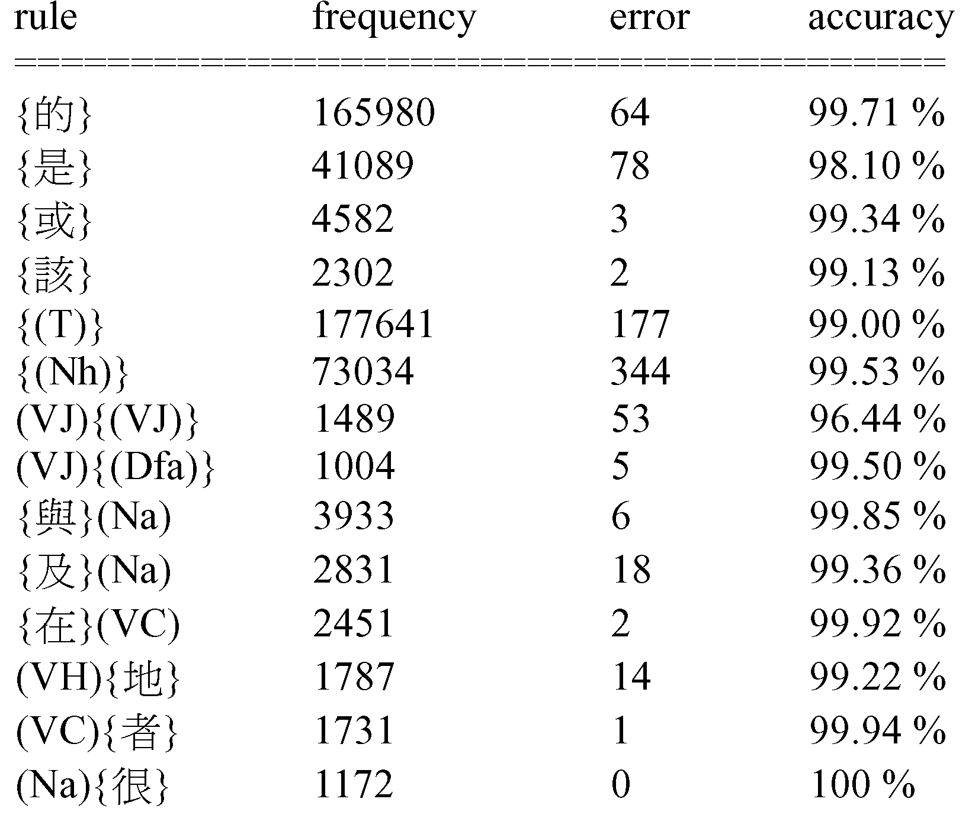
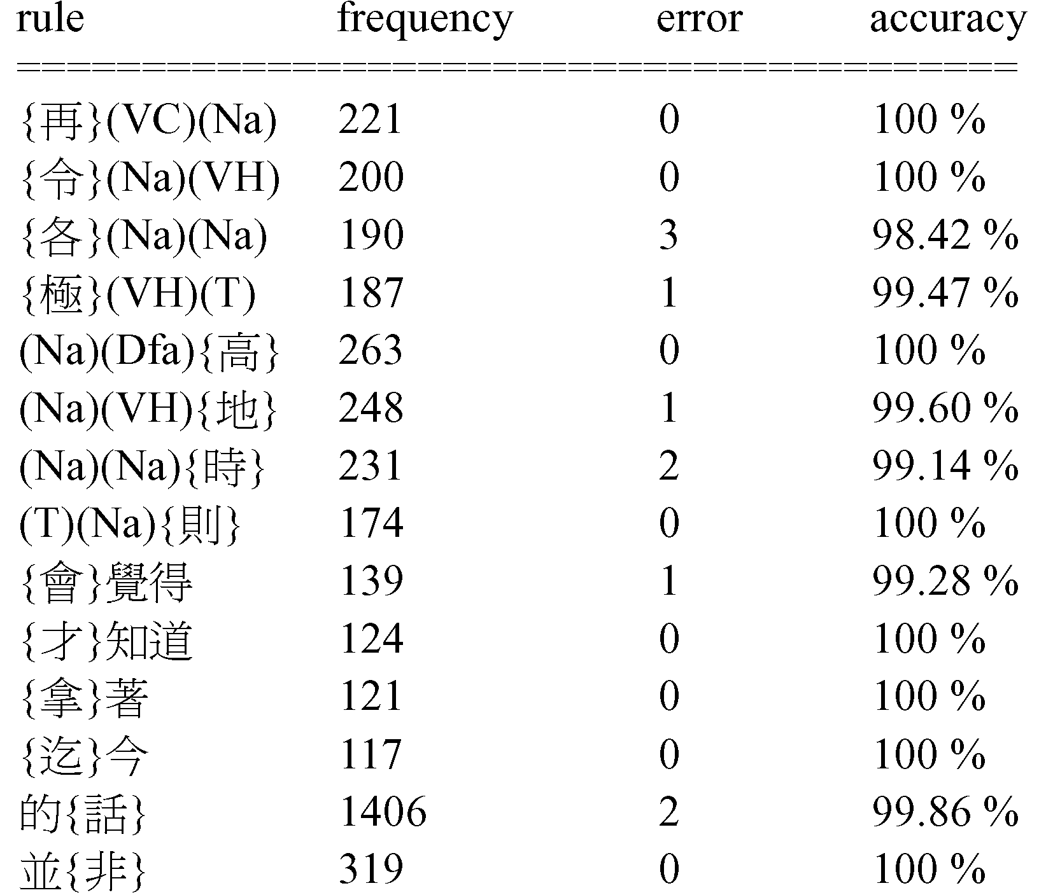
規則選取

Slide 33
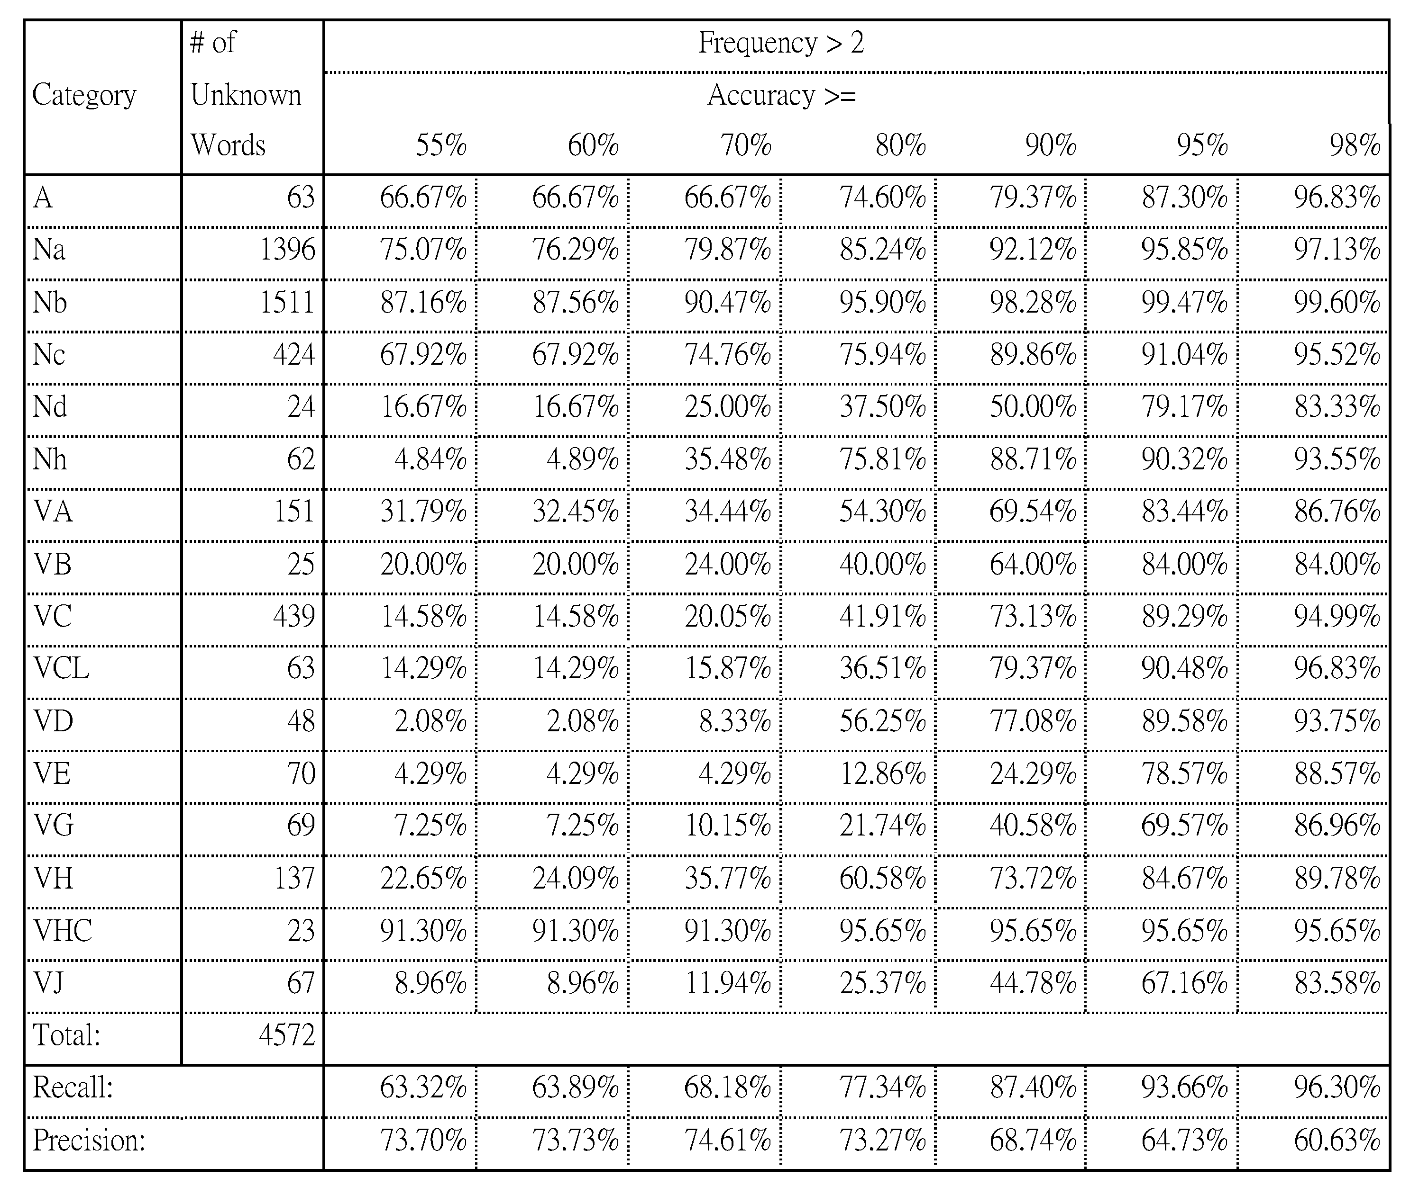
實驗結果

Slide 34
後續議題

Slide 35
CKIP 中文斷詞系統
初步斷詞
未知詞偵測
中國人名擷取
歐美譯名擷取
複合詞擷取
bottom-up merging algorithm
重新斷詞
    http://ckipsvr.iis.sinica.edu.tw/

Slide 36
我們學到了什麼？
自然語言處理技術
中文的特殊性
轉化問題的技巧

Slide 37
Any Questions?

Slide 38
Backup Slides

Slide 39
詞
… from the study of language, that will bring to light inherent properties of human mind.
--- Chomsky

Slide 40
什麼是「詞」(word) ?
MrClintonwantedtoplayguitar.
  Mr. Clinton wanted to play guitar.
柯林頓先生想彈吉他。
  柯林頓^先生^想^彈^吉他。
語言基本單位
  字
  詞 (word)：獨立語意或語法功能的單位
  詞素 (morpheme)：具語意或語法功能的最小單位

Slide 41
中文特性
詞與詞的界線不明
  書寫層次
  認知層次
白話文大多是雙字詞
  語料庫
  辭典
柯林頓^先生^想^彈^吉他

Slide 42
詞界不明，造成歧義現象
下雨天留客天天留我不留
  留我不^留
  留我^不留
數大便是美
  數^大^便是^美
  數^大便^是^美
教育性知識
  教育性^知識
  教育^性知識
這場球我看完了
大富大貴沒有大災難要小心
不可移動

